Slide 1
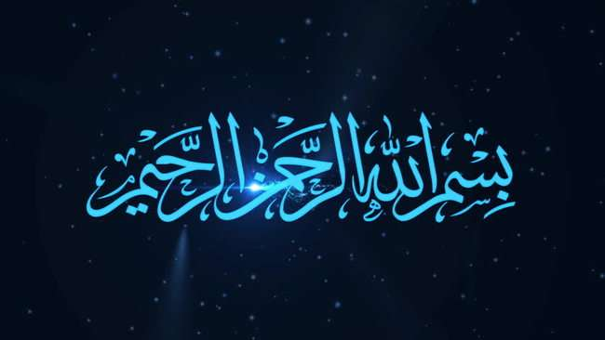

Slide 3
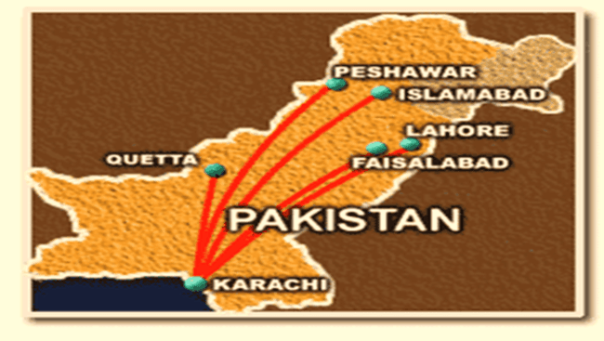
Which route will
you opt?
Notes:
اگر آپ کو اسلام آباد جانا ہو تو آپ کو نسا راستہ اختیار کریں گی وہ راستہ جو اسلام آباد کی طرف جاتا ہے یا وہ جو لاہور یا فیصل آباد کی طرف جاتا ہے

Slide 4
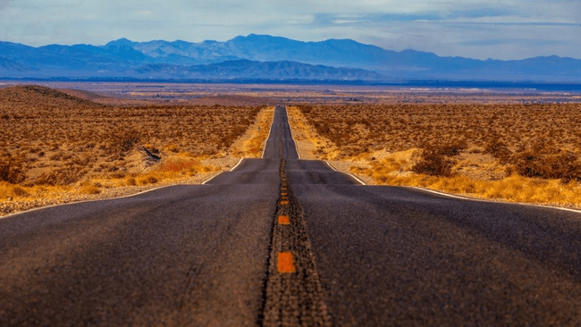
Taking the right route is necessary to reach at your desired destination
Notes:
یعنی یہ بات طے ہوگئی کہ اپنی مطلوبہ منزل تک پہنچنے کے لئے درست سمت اور درست راستہ اختیار کرتا ہوتا ہے ایسا نہ کرنے کی صورت میں کیا ہوگا ؟
وقت ،صلاحیتیں ،پیسہ سب کچھ برباد ہوگا
انسانی نفسیات ہے کہ وہ ہر کام میں اپنا فائدہ چاہتا ہے اور نقصان سے بچنا چاہتا ہے آج ان شا ءاللہ ہم سورہ فاتحہ کی روشنی میں وہ راستہ تلاش کریں گے جو ہمیں ناکامی سے بچا کر کامیابی کی طرف لے جائے گا ۔یہ راستہ ہمیں اس رب نے بتایا ہے جو ہمیں ہم سے زیادہ جانتا ہے ۔

Slide 5
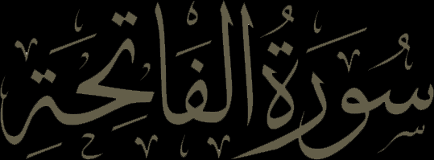

Slide 8
The Greatest Surah in the Qur’an
Notes:
حدیث پڑھ لیں

Slide 9
Unique Virtues
Notes:
یہ حدیث اس سورۃ کی عظمت کو ظاہر کرتی ہے کہ اس عظیم سورۃ کو نازل کرنے کے لئے آسمان کا وہ دروازہ کھولا گیا اور اس کے نزول پر فرشتے نے مبارکباد دی ۔
حضرت عبادہ بن صامتؓ سے کہتے ہیں کہ ہر رکعت میں جو سورۃ الفاتحہ آپ تلاوت کرتی ہیں اس کی قدرو قیمت کو دل میں بٹھانے کے لئے اس حدیث کو ہمیشہ ذہن میں رکھیں

Slide 10
Names of Surah al Fatihah
Saba’ul Mathanee
7 repeated verses
Al-Qu’ran Al-Atheem
The Glorious Qur’an
Umm Al-Qur’an
Mother of the Qur’an
As-Salah
The Prayer
Umm Al-Kitab
Mother of the Book
Al-Hamd
The Praise
Al-Ruqyah
The Remedy
Al-Waffiyah
The Complete One
Ash-Shifa
The Cure
JI Youth (Women Wing)
Notes:
الفاتحہ:کھولنے والی: چونکہ قرآن مجید اور ہر نماز میں قرات کی ابتداء بھی اسی سے ہوتی ہے اس لئے اس کا مشہور نام ‘’ الفاتحہ ‘’ (کھونے والی/ ابتداء) ہے
سبع المثانی: کیوں کہ یہ سات آیات پر مشتمل ہے او رہر نماز میں مکرر پڑھی جاتی ہے۔ السبع المثانی کا مطلب بھی یہی ہے کہ وہ سات آیات جو مکرر ہوں۔
الکتاب ۔ پورے قرآن کا خلاصہ اس سورۃ میں موجود ہے یہ سورۃ قرآن سے پہلے کسی آسمانی کتاب میں نازل نہیں ہوئی اس لحاظ سے یہ سورۃ نہ صرف قرآن مجید بلکہ پورے دینِ اسلام کا خلاصہ ہے
الشافیہ: حضور ﷺ نے فرمایا سورہ فاتحہ پر بیماری کا علاج ہے کوئی بھی بیماری ہو اس کو پڑھیں ،جادو اور زہریلے جانور کے کاٹنے کا علاج بھی سورہ الفاتحہ سے ممکن ہے ۔ مریضوں پر پڑھ کر دم کرنا بھی فائدہ مند ہوتا ہے ۔
الرقیّہ:ابو سعید الخدری بیان فرماتے ہیں ‘’ہمیں ایک سفر میں تھے ہم نے ایک قبیلے کے نزدیک پڑاؤ ڈالا اس قبیلے کے سردار کو بچھو نے کاٹ لیا تو ان لوگوں نے مدد کی درخواست کی۔۔ ابو سعید الخدری ؓ نے اس قبیلے کر سردار کو سورہ الفاتحہ پڑھ کر دم کیا تو وہ بلکل ٹھیک ہو گیا
الحمد :اس سورۃ میں اللہ تبارک وتعالیٰ کی حمدوثناء اوراسکی توصیف وستائش بیان کی گئی ہے اس لئے اس کا ایک یہ نام بھی رکھا گیا۔
الصلوٰۃ:ایک حدیث قدسی میں اللہ تعالیٰ فرماتے ہیں کہ الصلوٰۃ میں نے کو اپنے اور اپنے بندے کے درمیان آدھا آدھا تقسیم کر لیا ہے یہاں لفظ الصلوٰۃ سے مراد نمازہے
اُم القرآن: کسی چیز کی اصل اوراسکے مقصود کو ’’ام ‘‘کہتے ہیں ، قرآن مجید کا مقصود ہدایت ، الوہیت ، نبوت، معاد (مرکر دوبارہ اٹھنا ) کے بارے میں بتانا ہے۔اوریہ تمام مضامین سورہ فاتحہ میں بیان کردیے گئے ہیں ۔ حضور اکرم ﷺ نے فرمایا: جو شخص ام القرآن نہ پڑھے اسکی نماز کامل نہیں ہوتی ۔(صحیح مسلم)

Slide 11
Hadith Qudsi
Allah SWT says,
"I have divided the prayer
(Al-Fatihah) between Myself and my slave equally and My slave shall be granted what he asked for."
Hadith Sahih Muslim

Slide 12
Notes:
الله تعالیٰ نے فرمایا کہ میں نے نماز ( سورہٴ فاتحہ) کو اپنے اور اپنے بندے کے درمیان دو حصوں میں تقسیم کر دیا ہے، جب بندہ ﴿الحمدلله رب العالمین﴾ کہتا ہے تو الله فرماتا ہے کہ میرے بندے نے میری تعریف کی اور جب بندہ ﴿الرحمن الرحیم﴾ کہتا ہے تو الله فرماتا ہے کہ میرے بندے نے میری ثناء بیان کی اور جب بندہ﴿ مالک یوم الدین﴾ کہتا ہے تو الله فرماتا ہے کہ میرے بندے نے میری بزرگی بیا ن کی
جب بندہ ﴿ایاک نعبد و ایاک نستعین﴾ کہتا ہے الله فرماتا ہے کہ یہ میرےاورمیرے بندےکے درمیا ن معاہدہ(agreement) ہے
او رجب بندہ ﴿اھدنا الصراط المستقیم صراط الذین انعمت علیھم غیر المغضوب علیھم ولا الضالین﴾ کہتا ہے تو الله فرماتا ہے کہ یہ میرے بندے کے لیے ہے او رمیرے بندے کے لیے وہی ہے جو اس نے مانگا۔
یعنی اللہ تعالیٰ کہتے ہیں کہ میرے بندے نے ہدایت مانگی ہے۔ میں اسے دوں گا۔
گمراہ ہونے سے اور بھٹکنے سے پناہ مانگی ہے میں اسے گمراہی سے بچاؤں گا

Slide 13
How to address Allah
1) In the Name of Allah, the Most Beneficent, the Most Merciful.
2) All the praises and thanks are for Allah the Lord of the Universe. 3) The Most Beneficent, The Most Merciful. 4) Master of the Day of Recompense.
Praise
5) You Alone we worship, and You Alone we ask for help. 6) Guide us to the Straight Path. 7) The Path of those on whom You have bestowed your grace, not the Path of those who earned your Anger, nor of those that went astray.
Du’aa
Notes:
شروع میں آداب دعا بتائے گئے کہ اللہ سے مانگنے کا کیا سلیقہ ہونا چاہئے سب سے پہلے اللہ کی تعریف بیان کی جائے اس کی بڑائی اور بزرگی تسلیم کی جائے
استحقاق دعا آیت 4
اصل دعا 7-6

Slide 14
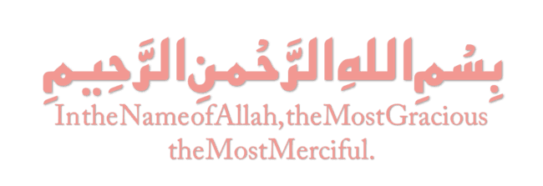
Every Surah begins with Allah’s name
RAHMAN and RAHIM
Is it not a Blessing?
Notes:
مسلمان اپنے ہر کام کا آغاز بسم اللہ سے کرتا ہے
بسم اللہ الرحمٰن الرحیم کہنے کا مطلب یہ ہے کہ
اللہ تعالیٰ اس کام میں مجھے برکت عطا فرمائے
اس کام کے کرنے میں اگر مجھ سے غلطی ہو رہی ہو تو اس کے وبال سے مجھے بچا لیں
اس کام کو آخر تک نبھانے کی مجھے قوت و ہمت بخش دیں
دوران کام شیطان کی چالوں ار فیرب سے مجھے محفوظ رکھیں
دنیا و آخرت میں اس کام کو میرے لئے نافع بنا دے
کسی کام کا بہترین آغاز یہ ہوسکتا ہے کہ اس کا آغاز بسمہ اللہ سے کریں
جب انسان کوئی اہم کام بھی شروع کرنے جارہا ہوتا ہے تو دل میں کیا خیال آتا ہے؟
کہ اس کام کو کرنے کے لئے میرے پاس وسائل ہیں؟ ہم اسباب پر بھروسہ کرتے ہیں
مثلاً یہاں کلاس میں آنا تھا تو ہم نے سوچا کہ جائیں گے کیسے؟
اللہ نے انسان کو حکم دیا کہ اسباب کو استعمال کریں لیکن ان پر بھروسہ نہ کرے
پھر کیا کریں ؟ بسمہ اللہ الرحمن الرحیم « کہتے ہوئے یہ خیال کریں کہ اللہ میری طاقت نہیں ہے تیرے بھروسے کام کرنے جارہی ہوں تو کروائے گا کیو نکہ ہر چیز پہ تیری رحمت چھائی ہوئی ہے تیری رحمت کی وجہ سے میں اس قابل ہوں کہ کام کر سکتی ہوں مومن اسباب اختیار کرتا ہے لیکن بھروسہ صرف اللہ پر کرتا ہے لیکن کافر صرف اسباب کے بارے میں سوچتا ہے یہی بنیادی فرق ہے مومن اور کافر کا ۔مومن انسان عاجزی اختیار کرتا ہےاور اللہ سے امید لگاتا ہے اس کے بعد پوری کوشش کرتا ہے

Slide 15
Notes:
اللہ الرحمن الرحیم کی رحمت عمو می طور پر پر تمام لوگوں کے لئے ہے حتیٰ کہ کفار و مشرکین بھی باوجود اپنے کفر کے اللہ کی رحمت سے زندہ ہیں اور زندگی کی تمام سہولیات سے فائدہ اٹھا رہے ہیں ۔دنیا میں سرکشوں ،باغیوں کو مہلت ملنا اللہ کی رحمت ہے تا کہ وہ اپنی اصلاح کر سکیں ۔
جب کہ آخرت میں یہ رحمت صرف انبیاء اور اہل ایمان کے لئے خاص ہو گی
اللہ نے فرمایامیری رحمت میرے غصے سے بھاری ہے
الرحمن :بے انتہا محبتintensity اللہ کے مہربان ہونے کی شدت کو ظاہر کرتا ہے
الرحیم: consistency مسلسل متواتر رحمت کو ظاہر کرتا ہے
الرحمن الرحیم :highest form ہے mercy کا ۔
اللہ کے بہترین ناموں سے اللہ کی رحمت کا سوال کریں پھر ہر چیز آسان ہوگی

Slide 16
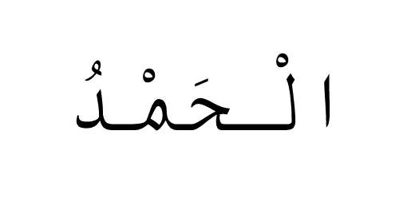
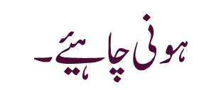
ALL PRAISE
WHY
GRATITUDE
?
?
HOW
By knowing HIM through his CREATIONS(sign) and HIS Attributes of
By thanking HIM of
all the things HE gave us
Notes:
الحمد اللہ: یہ کلمہ تعریف بھی ہے اور کلمہ شکر بھی قرآن میں دونوں معنوں میں استعمال ہوا ہے۔
الحمد : اس کے دو معنی بنتے ہیں ۔
1 تعریف 2 شکر اور یہ دونوں معنی اپنی ضرورت اور اہمیت رکھتے ہیں
بعض اوقات ہم کسی کی تعریف کرتے ہیں لیکن ہم اس کے شکر گزار نہیں ہوتے ۔
مثال گاڑی بہت اچھی ہے ہم اس کی تعریف کریں گے لیکن شکر گزار نہیں ہوں گے ہوسکتا ہے کوئی ہمیں بہت پسند نہ ہو لیکن ہمارے لئے وہ کام کرے یا ہر وقت مدد کرے تو ہم اس کے شکر گزار ہونگے
اللہ تعالیٰ اپنی تمام خوبیوں ،قدرت اور صفات میں باکمال ہے دنیا کی کسی مخلوق میں اگر کوئی خوبی موجود ہے تو وہ اللہ تعالیٰ کی دی ہوئی ہے اس لحاظ سے مخلوق کی تعریف کے بجائے اللہ رب العالمین کی تعریف ہی ہونا چاہیئے
اس ہی کی نعمتوں کا اعتراف اورشکر گزاری ہونی چاہیئے ۔کیونکہ اس نےہی ہمیں سب کچھ دیا اصل منبع (real source) وہی ہے

Slide 17
Praising, glorifying and magnifying Allah(swt)
Notes:
صحابہ نے پوچھا : اے اللہ کے رسول ! یہ کیسے ہے کہ یہ عمل آسان ہے مگر کرنے والے تھوڑے ہیں ؟ آپ صلی اللہ علیہ وسلم نے فرمایا ” سوتے وقت میں کسی کے پاس شیطان آ جاتا ہے اور پہلے اس سے کہ وہ یہ تسبیحات پوری کر لے ، وہ اسے سلا دیتا ہے اور ( اسی طرح ) نماز میں شیطان آ جاتا ہے اور اسے کوئی کام یاد دلا دیتا ہے تو وہ انہیں پڑھے بغیر ہی اٹھ جاتا ہے ۔ “ والترمذي(3410)
جب انسان کو نعمت ملتی ہے اور وہ اس سے راحت اور خوشی پاتا ہے اور دل سے محسوس کرتے ہوئے الحمداللہ کہتا ہے تو اس کا کہنا حدیث کے مطابق کلمہ سبحان اللہ میزان کو نصف بھردیتا ہے اور الحمدللہ کہتا ہے تو وہ میزان کو پُر کرfull (بھر) دیتا ہے (مسلم ) ۔اتنا وزنی کلمہ ہے
ہم اس کو for granted لیتے ہیںکہ بھوک لگی ہے کھانا مل گیا کھانا کھا لیا ۔بس ! محسوس کریں کتنے ہی لوگ ایسے تھے جنھیں نہیں ملا ۔اس لئے آپ کو ملا ہے تو دینے والے کا شکر ادا کرنا بھی لازم ہے الحمداللہ افضل الدعاء (ترمذی) الحمداللہ سب دعاؤں سے افضل ہے ۔
الحمداللہ کہنا گویا اللہ کی رحمت کو اپنی طرف متوجہ کرنے کے مترادف ہے ۔

Slide 18
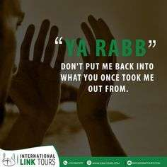
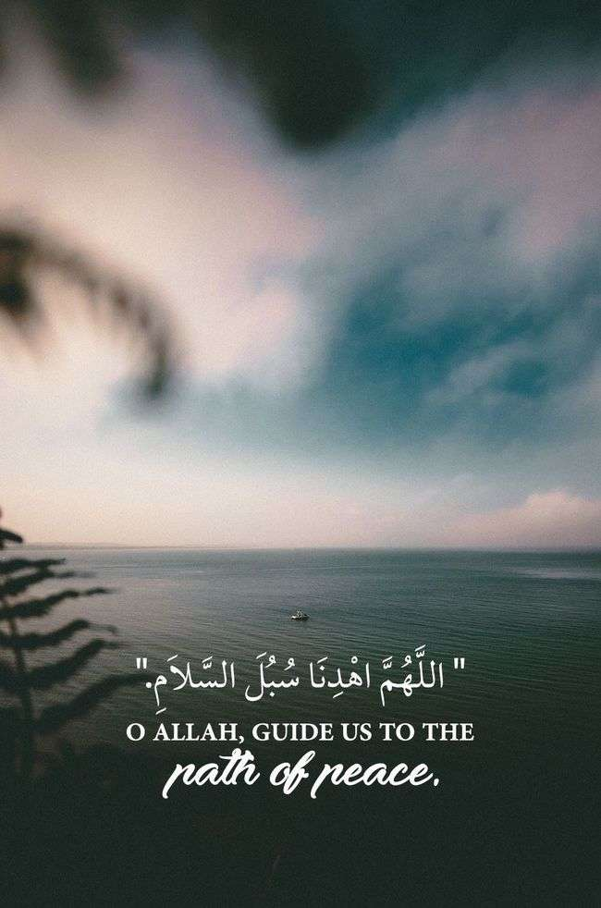
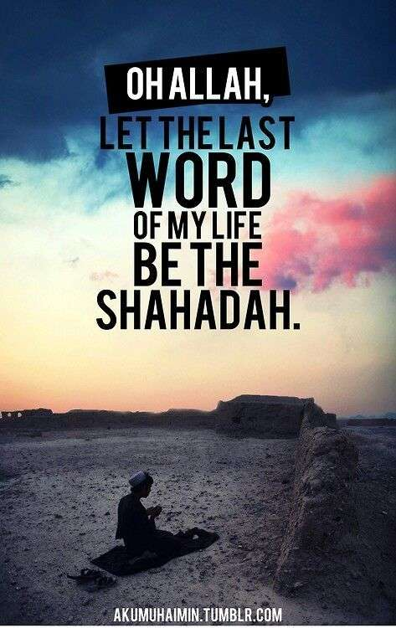
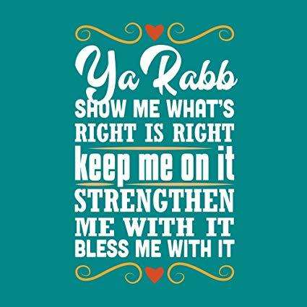
RAB
Maintaining
your existence and Nourishing us to the state of perfection
Notes:
الحمداللہ رب العالمین کیوں کہا گیا ؟ آگے ہم دیکھتے ہیں
سب سے پہلے رب کو دیکھتے ہیں رب « پرورش کرنے والا ،پالنے والا ،نشونما کرنے والا
Stage by stage پرورش کرتے ہوئے عروج تک لے جانے والا ۔
رب کا لفظ عربی میں 3 معنوں میں بولا جاتا ہے
1مالک اور آقا
2۔ مربی اور پرورش کرنے والا
3۔فرمانروا ۔حاکم منتظم
خود پر غور کریں رب نے ہمیں پالا ،ساری ضروریات بن مانگے دیں زندگی کا سامان دیا ۔
رب کے معنی کو مزید سمجھتے ہیں ۔انگلش میں ہم اس کا ترجمہ lordسے کرتے ہیں لیکن اس لفظ کا حق ادا نہیں ہوتا ۔
مالک اور آقا کے conceptکو سمجھتے ہیں رب یعنی مالک آقا ۔
آقا کس کا ہوتا ہے ؟ غلام کا ۔۔اگر میں اسے اپنا مالک تسلیم کرتی ہوں تو میرا اس سے کیا تعلق ہوگا ؟ غلام کا ہم غلام کے conceptکو سمجھتے ہیں غلام مالک کے 24 گھنٹےتابع ہوتا ہےیہ سروس سے مختلف بات ہے جاب یا مثلاً آپ گھر میں کوئی ملازم رکھتے ہیں تو اس کا کام definedہوتا ہے
واضح طور سے ہوتا ہے مثلاً جاب میں اجرت اور فوائد طے شدہ ہوتے ہیں اوقات طے ہوتے ہیں ایک معاہدہ ہوتا ہے جو مالک اور نوکر کے درمیان طے ہوتا ہے ۔جب کہ غلام کی کوئی job description نہیں ہوتی ۔وہ کسی کام سے انکار نہیں کرسکتا اس کی کوئی اپنی مرضی نہیں ہوتی وہ کسی کام سے انکار نہیں کرسکتا کسی بات اور حکم سے انکار نہیں کر سکتا اگر وہ کہے پورے دن کا کام کرو اور پھر پوری رات کام کرو تو غلام ایسا کرنے کا پابند ہوگا
غلام کا لفظ بولتے ہیں تو ایک نا خوشگوار احساس پیدا ہوتا ہے غلام کی تصویر ذہن میں کیسی آتی ہے؟ کیا کوئی غلام اپنے مالک کو پسند کرتا ہے؟ کیا کبھی وہ اپنے مالک کی تعریف کرتا ہے؟
لیکن یہاں ہم شروع میں ہی اللہ کی تعریف کرتے ہیں ۔کیونکہ اس کے اتنے انعامات ہم پر ہیں ،ہم انہیں یاد کرتے ہیں اس کی بڑائی اور کبریائی کے احساس تلے ہم دب جاتے ہیں اور پھر اس کی غلامی کو بخوشی قبول کرنے کے لئے تیار ہو جاتے ہیں اس کو رب ماننے کے سوا ہمارے پاس کوئی چوائس نہیں۔۔عموماً غلام کے تصور سے بیڑیاں ،ظلم ،تشدد ذہن میں آتا ہے اور آقا symbolize کرتا ہے دباؤ ،ذبردستی بات کو منوانا اور کروانا ،بات نہ ماننے کی صورت میں سزا دینا
لیکن اس کائنات کا رب ایسا ہے الرحمٰن الرحیم ہے یہ آقا ان تمام تصورات کے بالکل بر عکس ہے جو دنیاوی مالک اور آقا کے تصور کے ساتھ وابستہ ہیں ۔ وہ ہماری ہر ضرورت کو ہم سے پہلے جانتا ہے اور پورا کرتا ہے کائنات کی ہر شے کو ہمارے لئے تیار کرتا ہے کہ وہ ہماری ضروریات کو پورا کریں ، ہمارا رب اپنی ہر مخلوق کی ضروریات کا خیال رکھتا ہے رب صرف ہماری ضروریات کو پوری نہیں کرنا بلکہ خواہشات کو بھی پورا کرتا ہے
پھول اور تتلیاں یہ ہماری ضروریات نہیں لیکن اللہ تعالیٰ نے ہمارے اندر حسن کو پسند کرنے کا ذوق رکھتا ہے اس ذوق کی تکمیل ان خوبصورت مناظر کو دیکھنے سے ہوتی ہے
ٹھنڈی ہوا کو محسوس کرکے تازگی اور سکون کا احساس ہوتا ہے
لیکن ایک بات ذہن میں رکھنی ہے اور بالکل واضح ہونی چاہئے کہ میرا اس آقا/ مالک کے ساتھ تعلق 7/24 والا ہونا چاہیئے ۔ میں اس کی غلام/بندی ہر وقت ،ہر جگہ ،ہر حال میں ہوں اور اس کی مرضی کو follow کرنا ہے میرے لئے ضروری ہے
تین بنیادی سوالات خود سے کیجئے
الحمد للہ رب العالمین میں کیا بات کہی گئی ہے ؟ پیغام کیا ہے ؟
اللہ کو رب العالمین مان لیں تو پھر تقاضا کیا ہے ؟
مجھے اب کرنا کیا ہے ؟

Slide 19
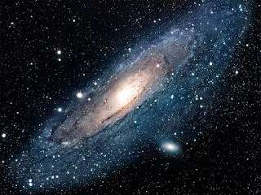
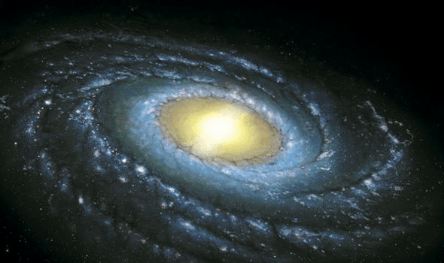
Lord of the
Universe'
Notes:
الْعَالَمِينَ : کے معنی ہیں تمام جہان ، ساری کائنات ایک عالم نہیں نہ جانے کتنے عالم بنائے ہیں
عالَم دنیا ،عالم آخرت ،عالم برزخ ،پرندوں کا عالم ،چیونٹیوں کا عالم ستاروں کا عالم ہے
ہمارا رب نہ صرف انسانوں کا بلکہ تمام مخلوقات کا پالنے والا ،ایک گھاس کے تنکے سے لیکر بڑی بڑی galaxies کو تھامنے والا ،nourish کرنے والا ،ہر ایک چیز کی دیکھ بھال کر رہا ہے ۔
اور اس میں بسنے والی تمام مخلوقات، مثلاً انسان اور جن ،ملائکہ ،چرند پرند،حیوانات ،ساتوں آسمان اور ساتوں زمینوں میں موجود تمام کی تمام مخلوق کو اس کی ضرورت کے عین مطابق وسائل اور اسباب مہیا کر رہا ہے اور وہ اپنے اس کام میں کسی کا محتاج نہیں ہے ۔
الحمد للہ رب العالمین ۔۔تعریف اور شکر ہے اللہ کا۔۔جو رب ے ، پالنے والا ہے ،نگہداشت کرنے والا ہے سب کی حفاظت کرنے والا ہے ،سب کا نگراں ہے ، سب کی خبر گیری کر رہا ہے سب کی دیکھ بھال کر رہا ہے سب کی کفالت کر رہا ہے جو سب کی حاجت روائی کر رہا چونکہ اللہ رب العالمین تنہا ہی تمام کائنات کے نظام کو چلا رہا ہے اس لئے صرف وہی تمام تو شکرانے و تعریفات ، تسبیحات اور عبادات کا بھی مستحق ہے ۔ انسان فطرتاً اپنے پالنے والے، حاجت ضروریات پوری کرنے والے خبر گیری کرنے والے سے محبت کرتا ہے پھر ایسا کیوں ہوا کہ الحمد للہ رب العالمین دن میں بار بار کہنے کے باوجود اللہ تعالیٰ کے لئے وہ محبت ، وہ سرشاری وہ وابستگی ہم دل میں محسوس نہیں کرتے اسکی وجہ یہ ہے کہ یہ الفاظ صرف ہماری زبان سے نکل رہے ہیں دل اس بات کو محسوس نہیں کر رہا وگرنہ ہر دم خیال رکھنے والی ہستی سے ہم کیوں دور بھاگیں ؟ کیسے لا تعلق رہ سکتے ہیں ؟

Slide 20
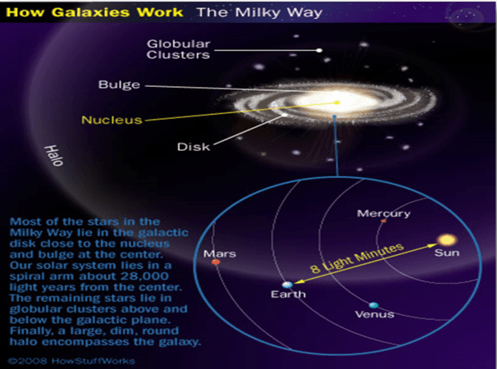

Slide 21
The Most Gracious,
the Most Merciful.
حضور نبی اکرم ﷺنے فرمایا:
اللہ تعالیٰ کے پاس سو رحمتیں ہیں اُس نے اُن میں سے ایک رحمت جن، انس، حیوانات اور حشرات الارض کے درمیان نازل کی ہے جس کی وجہ سے وہ ایک دوسرے پر شفقت و رحم کرتے ہیں، اور اُسی سے وحشی جانور اپنے بچوں سے محبت کرتے ہیں۔ اللہ تعالیٰ نے ننانوے رحمتیں (اپنے پاس) محفوظ رکھی ہیں، جن کے سبب قیامت کے دن وہ اپنے بندوں پر رحم فرمائے گا۔‘‘
(Muslim, al-Tawbah, 6908)
Notes:
رحمت کے 100 حصے ہیں ان میں سے ایک حصہ دنیا کے تمام انسان اور مخلوقات میں تقسیم کیا ہے ۔
ہم نے بسمہ اللہ الرحمن الرحیم کے ساتھ اللہ کے رحمنٰ اور رحیم کو ڈسکس کیا تھا اور الحمد کے بعد رب اور غلام کے رشتے کو بھی
اب رحمان رحیم رب میرا آقا ہے جسے میری ضروریات کا مجھ سے زیادہ علم ہے نعمتیں دیتا رہتا ہے اور رحم کرتا رہتا ہے غلطیوں پر فوراً نہیں پکڑتا رحم کی وجہ سے نعمتیں دینا بند بھی نہیں کرتا انسانوں کا معاملہ یہ ہوتا ہےہیں کسی کے ساتھ احسان کرتے ہیں اور وہ پھرغلط معاملہ کرے تو دوبارہ اچھائی کرتے وقت سوچتے نہیں منع کر دیتے ہیں

Slide 22
Thanks to ALLAH
for He is:
Rabb
Rehman
Rahim
Notes:
دو منٹ کی Activity کروائیں اللہ تعالی کی تینوں صفات پر سب شرکا ایک ایک جملہ بولیں ۔

Slide 23
Turns pain in to peace
Notes:
مٰلک یوم الدین: یہ آیت روز جزاء سے متعلق ہے یعنی ایسا دن جس کا واقع ہونا ہر حال میں یقینی ہے یوم الدین قیامت کے دن کا مالک ۔کیا تصور آتا ہے؟ ہمارے فیصلے اس کے ہاتھ میں ہیں ۔ہر چیز اس کے اختیار اور قوت میں ہوگی مکمل طور پر اس کی authority ہے ۔ صرف ایک اللہ جو بہت زبردست ہے
اس دن فرمایا جائے گا آج ہر شخص کو اس کی کمائی کا بدلہ دیا جائے گا جو اس نے کی تھی اور اللہ حساب لینے میں بہت تیز ہے
اس دن کا واقع ہونا اللہ الحکم الحاکمین کے عادل اور مصنف ہونے کی علامت ہے اس لئے کہ اگر ظالموں کو بغیر حساب و کتاب اور مظلوم کو بغیر بدلہ کے ،ویسے ہی چھوڑ دیا جائے اور نیکوکاروں کو ان کی نیکی کا کوئی اجر و ثواب نہ دیا جائے تو یہ بجائے خود ایک بہت بڑا ظلم ہے اور اللہ تعالیٰ ظالم نہیں ہے اس لئے یوم حساب کا واقع ہونا اور سزا و جزا کا نافذ ہونا ایک فطری عمل ہے انصاف کا دن مظلوموں اور نیکوکاروں کیلئے امید اور اللہ کے نافرمانوں اور باغیوں کیلئے خوف کی علامت ہے ۔
حضرت ابو ہریرہ رضی اللہ عنہ سے روایت ہے کہ رسول اللہﷺنےفرمایا: قیامت کے دن تم سے حقداروں کے حقوق وصول کیے جائیں گے ، یہاں تک کہ بے سینگ بکری کا سینگ والی بکری سے بدلہ لیا جائے گا۔ (صحیح المسلم )
سورۃ الفاتحہ کی اس آیت میں اس بات کا بیان ہے کہ اللہ مالک الملک صرف دنیا ہی کا نہیں آخرت کا بھی بادشاہ ہے بلکہ اس دن اس کے سوا کسی دوسرے کی کوئی حکمرانی نہیں ہو گی اور وہ اس دن تنہا ہی اپنے تمام تر اختیارات اور اقتدار کے ساتھ پر جلال انداز میں اپنے عرش پر جلوہ افروز ہو گا اور ارشاد فرمائے گا:
يَوْمَ هُم بَارِزُونَ ۖ لَا يَخْفَىٰ عَلَى اللَّـهِ مِنْهُمْ شَيْءٌ ۚ لِّمَنِ الْمُلْكُ الْيَوْمَ ۖ لِلَّـهِ الْوَاحِدِ الْقَهَّارِ ﴿١٦﴾
وہ دن جبکہ سب لوگ بے پردہ ہوں گے، اللہ سے ان کی کوئی بات بھی چھپی ہوئی نہ ہو گی (اُس روز پکار کر پوچھا جائے گا) آج بادشاہی کس کی ہے؟ (سارا عالم پکار اٹھے گا) اللہ واحد قہار کی۔ (سورۃ الغافر16)
شکر ہے۔۔ رب العالمین آپ نے یوم الدین بنایا ہے اور شکر کا دوسرا پہلو یہ ہے کہ اس یوم الدین کے مالک آپ ہیں ۔۔اور حکم فیصلہ اس روز صرف اللہ کا ہو گا(سورۃ انفطار)۔۔ اس دن آپ کے سوا کوئی ہے ہی نہیں جہاں سے انصاف ملے ۔۔ عملی زندگی میں ہمیں جب کوئی چھوٹا یا بڑا غم، پریشانی ،کسی کی طرف سے زیادتی کا سامنا ہو رہا ہو تو ایسے میں یوم الدین پر یقین کیسی ٹھنڈی پھوار بنتا ہے یوں جیسے زخموں پر مرہم پٹی کر دی جائے ۔ وہ اگر چہ الرحمٰن الرحیم ہے مگر ساتھ مالک یوم الدین بھی تو ہے، محاسبہ ،جانچ پڑتال ، ظلم کا مداوا زیادتی کا بدلا دلوانا یہ بھی اسکے ذمہ ہے ۔ دنیا میں کبھی
نا ممکن ہوتا ہے کہ جرم کے مطابق برابر کی سزا مل سکے مثال : کسی نے ایک قتل کیا اور کسی نے 10 دونوں کو برابر کی سزا پھانسی مل گئی تو کیا انصاف کا تقاضہ پورا ہوگیا ۔اللہ کے منصف اور عادل ہونے کی یہ نشانی ہے کہ ظالموں کا حساب کتاب اور مظلوم کی داد رسی کے بغیر نہ چھوڑا جائے ۔جیسے ہم دنیا مین دیکھتے ہیں کہ غلط کام کرنے والے بھی ترقی کر رہے ہیں تو بہت نا انصافی لگتی ہے اس لئے فطری طور پر ہمارے اندر یہ احساس پیدا ہوتا ہے کہ کبھی تو ان کی پکڑ ہو کوئی دن تو ایسا آئے کہ انہیں سزا دی جا سکے ۔
ایک کلاس کی ٹیچر سال بھر انتہائی سنجیدگی سے محنت کرنے والے اور نکمے ترین طلبہ ، کلاس میں نہ آنے والے ، نہ پڑھنے والے اور نتیجتاً سب سوالوں کے غلط جواب دینے والوں کا رزلٹ ایک جیسا دکھائیں گی؟ ٹیچر ایسا کیوں نہیں کرتیں؟ اس لئے کہ قدرت نے انصاف کی حس انسان کے اندر بھی رکھی ہے
پھر اللہ جس نے عدل وانصاف بنایا ہے اس سے آپ کیا گمان رکھیں گی؟

Slide 24
The concept of accountability
Of what?
Is this not my life?
Am I not free?
Notes:
اس سورۃ کا ہم پر احسان ہے کہ ہر روز ہر رکعت میں آخرت کا منظر ہماری نگاہوں کے سامنے لے آتی ہے جزا کا دن ہو گا عدالت الہٰی قائم ہو گی ، سب مجرم کٹہرے میں کھڑے ہونگے ، اللہ نے سورۃ فاتحہ کے ذریعے ہر رکعت کے اندر آخرت کی یاد رکھی ہے ۔ نمازوں کے دوران کتنے ہی بار مالک یوم الدین کہنے والا اب کیا یوم الدین کی تیاری سے غافل ہو سکتا ہے؟ مگر یہ بد نصیبی تو ہماری ہے کہ ہر دو نمازوں کے درمیانی وقت پھر ایسا گزارتے ہیں کہ گویا کوئی یوم الدین ہے ہی نہیں ۔۔ یہ عقیدہ کہ آخرت ہے اور مالک اللہ ہے ہماری زندگی پر سب سے زیادہ گہرے اثرات ڈالتا ہے۔۔۔۔جو مانتا ہے ، یقین رکھتا ہے کہ یوم الدین ہے اور یوم الدین کا مالک ہے اور جونہیں مانتا ہے یا مانتا تو ہے لیکن بھول جاتا ہے تو یہ دونوں کیسے یکساں کام کر سکتے ہیں ؟
جب ہم یہ جانتے ہیں کہ ہمارا خالق اللہ ہے تو ہمارا مالک بھی وہی ہو گا جب جان اس نے دی ہے تو اس جان کو کس طرح استعمال کیا جائے یہ بھی وہی بتائے گا ۔ اور ہم اس کے سامنے جواب دہ ہونگے ہماری حیثیت طے ہے کہ وہ رب ہے اور ہم اسکے بندے یعنی غلام ہیں تو ہم اپنی مرضی کیسے چلا سکتے ہیں ؟؟
جس طرح امتحان کے بعد نتیجہ آتا ہے اسی طرح میری زندگی کے اعمال کا نتیجہ ایک دن سامنے آئے گا

Slide 25
Imam At-Tirmithi
Notes:
مال کہاں سے کمایا؟ )یعنی حصولِ مال کے اسباب حلال تھے یا حرام
مال کہاں خرچ کیا؟یعنی مال سے متعلق اللہ اور بندوں کے حقوق ادا کئے یا نہیں۔
علم پر کتنا عمل کیا؟
ان سوالوں کے جواب مجھے بھی دینے ہوں گے اور آپ کو بھی ۔۔۔۔جب یہ احساس رہتا ہے کہ زندگی کے اوقات کا حساب دینا ہو گا تو اپنا وقت فضول اور بے کار کاموں میں ضائع نہیں کرتے
جب یہ یاد رہتا ہے کہ مال اللہ نے دیا ہے اس کا حساب دینا ہوگا تو اسے بے دریغ نہیں خرچ کرتے پھر سوچ سمجھ کر درست راستے میں خرچ کرتے ہیں ۔علم بھی وہ والا حاصل کرتے ہیں جس کے حاصل کرنے سے دین اور دنیا کا کوئی فائدہ ہو، بے کار علوم جن سے کوئی فائدہ نہ ہو یا جن پر عمل کرنا ہماری ضرورت نہ ہو وہ لائن اختیار نہیں کرتے۔مثال کے طور پر لڑکیاں انجئیرنگ پڑھ لیتی نہ انجینئر بننا ہوتا ہے نہ سائٹ پر جانا ہو تا ہے صرف شوقیہ انجنئرنگ پڑھ لیتی ہیں اگر اسکے بجائے وہ علوم حاصل کریں جو زندگی میں کام آئیں گے تو بہتر نہ ہو گا ؟ زندگی میں کیا کیا عمل کئے ان سب کے بارے میں سوال ہو گا۔ اپنی مرضی کے کاموں میں زندگی نہیں گزاری جا سکتی ۔ اللہ کے سامنے کھڑے ہو کر جواب دہی کرنی ہو گی کہ وقت فضول کاموں میں گزارا یا کچھ اپنی زندگی ، سوسائٹی ، اردگرد کے لوگوں کی بھلائی کے کام کئے ۔
جوانی کا بہترین دور سب سے اہم ہوتا ہے اور اس کا سوال پوری زندگی سے علیحدہ کرکے کیا گیا ہے یعنی یہ دور جس سے ہم اب گزر رہے ہیں وہ زندگی کا قیمتی ترین دور ہے جس کے بارے میں علیحدہ سے سوال ہو گا۔

Slide 26
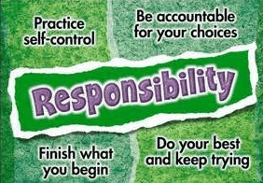
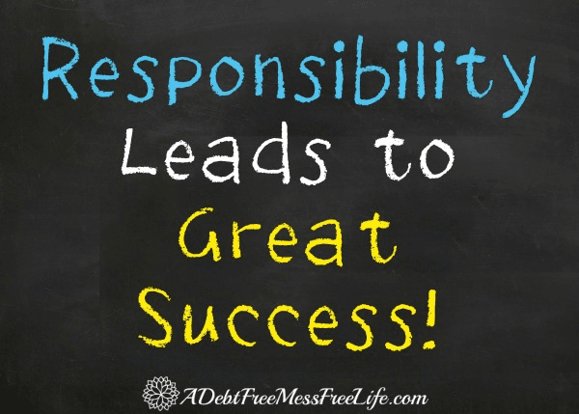
This leads us to know our responsibility
Notes:
جب جواب دہی کا احساس ہوتا ہے تو انسان کے اندر احساس ذمہ داری پیدا ہو جاتی ہے کسی کو رقم دے کر کہا جائے کہ جہاں مرضی آئے خرچ کرو وہ اپنی مرضی سے خرچ کرے گا اور اگر کسی کو رقم دے کر یہ کہا جائے کہ دھیان سے خرچ کرنا ہر ہر پیسے کا حساب لیا جائے گا تو وہ کیا کرے گا؟ ذمہ داری سے خرچ کرے گا یعنی جواب دینے کا احساس ذمہ دار بنا دے گا جو ذمہ دار ہوتے ہیں وہ دنیا کے فائدوں ،لذتوں اور آسائشوں کی خاطر آخرت کی کا نقصان نہیں مول لے سکتے، اپنی خواہشات کو قابو میں رکھتے ہیں اپنے جذبات اور میلانات کو حدود کا پابند بناتے ہیں اللہ کی نافرمانی میں جن فائدوں اور لذتوں کا لالچ نظر آتا ہے انہیں دیکھ کر پھسل نہیں جاتے اور اللہ کی فرمانبرداری میں جن جن نقصانات اور تکالیف کا اندیشہ ہوتا ہے انہیں برداشت کرتے جاتے ہیں اپنے مالک اور غلام ہونے کا رشتے کو ہمیشہ ذہن میں رکھتے ہیں ۔مومن کی زندگی دراصل صبر کی زندگی ہے کیونکہ وہ رضائے الہیٰ اور آخرت کے نتائج کی توقع پر صبر سے کام لیتا ہے اور یہ یاد رکھتا ہے کہ میری حیثیت اس دنیا میں آزاد نہیں ہے اور میں اپنے ہر عمل کا جواب دہ ہوں ۔
جواب دہی کا احساس بڑی نعمت ہے کس طرح ؟ جواب دہی کا احساس انسان کو عمل پر مجبور کردیتا ہے self motivated رکھتا ہے
آخرت کی کامیابیوں اور خوشحالیوں کے لئے دنیا کا نقصان ،تکلیف اور خطرات کسی بھی لذت سے محرومی کو برداشت کو جاتے ہیں ۔جہاں جس پوزیشن پر بھی ہوں اپنی ذمہ داریوں کو پوری طرح امانت سمجھ کر ادا کرتے ہیں ماں کے رول میں ہوں ،بیوی ،بیٹی ،استاد یا اگر ورکنگ وومن ہوں ۔
اصول: ہر چیز کو امانت سمجھوں گی اس پوزیشن کا حق جاننے ، سمجھنے کی کوشش اور ان کا حق ادا کرنے کی کوشش کروں گی ۔

Slide 27
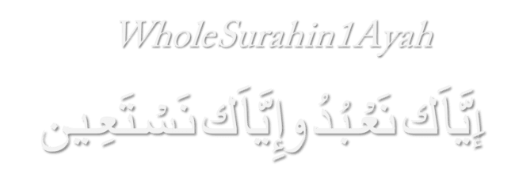
Whole Qur’an is in 1 Ayah
Whole Qur’an is in 1
Surah Surat Al-Fatihah
You alone we worship and
You alone we seek for help
Hadith Tabarani
Notes:
سورہ فاتحہ کو نماز میں کتنی بار پڑھتے ہیں تقریباً 17 دفعہ
17 دفعہ ہم اللہ سے کیا کہتے ہیں ؟
commitmentکرتے ہیں ‘’ایاک نعبدو وایاک نستعین’’ ہم تیرے بندے ہیں اور تجھ ہی سے مددمانگتے ہیں
ایاک نعبد و ایاک نستعین: اس آیت میں دو باتیں بیان کی گئی ہیں ۔۔
1 عبادت
2 استعانت
یہاں ہم اپنے رب سے ایک معاہدہ کر رہے ہوتے ہیں کہ ہم صرف آپ کی عبادت کریں گے اور آپ ہماری مدد کریں گے یہ دو طرفہ معاملہ ہو گیا کہ نہ ہم آپ سے بے وفائی کریں گے اور نہ آپ ہمیں چھوڑیں گے ۔
اپنے معبودکو راضی کرنے کیلئے اسکے سامنے اسی کے بتائے طریقے کے مطابق خلوص و محبت، عاجزی و انکساری اور خشوع کے ساتھ کام کرنا اس کی عبادت کہلاتا ہے ۔عبادت بھی صرف اللہ رب العالمین کی ہی کی جائے اور مدد بھی صرف اسی سے ہی طلب کی جائے،لہذا کائنات میں اللہ کے سوا کسی اور کی عبادت کنا اور اس سے مدد طلب کرنا اللہ کے ساتھ شرک کرنا ہے ۔

Slide 28
What is
IBADDAH?
Notes:
ہماری پوری زندگی کا مقصد یہی ہے کہ ہم اللہ تعالیٰ کی عبادت کریں ۔ کیا محض نماز ،روزہ ،نوافل ہی عبادت ہیں یا اس کے علاوہ بھی کچھ اور چیزیں بھی عبادت کا حصہ ہوتی ہیںاگر صرف نماز پڑھ لینے اور روزہ رکھ لینے سے ایمان کا تقاضہ پورا ہو جاتا ہے تو پھر دن بھر کے بقیہ حصے میں میری اپنی مرضی ہوگی کہ میں جو چاہوں وہ کروں کیا یہ درست ہو گا ؟؟
عبادت وہ ہے جو اللہ تعالی کی مرضی کے مطابق کی جائے ۔امام غزالی ؒ کے مطابق عبادت کی 10 قسمیں ہیں
نماز، روزہ ، زکوۃ،حج ، تلاوت قرآن ,ذکر الہی، رزقِ حلال ,حقوق العباد، امر بالمعروف و نہی عن المنکر ، سنت رسول ﷺ کا اتباع ۔
لیکن ہم پہلی پانچ کو توعبادت کا حصہ سمجھتے ہیں لیکن باقی 5 کو اہمیت نہیں دیتے ۔
جیسے مالک اور غلام کے رشتے میں ہوتا ہےکہ غلام مالک کی جز وقتی اطاعت نہیں کرتا بلکہ وہ پابند ہوتا ہے کہ ہر وقت ہر حکم بجا لائے ۔اسی طرح میری زندگی کا ہر لمحہ میرے رب ،میرے مالک کی مرضی کے مطابق گزرے دراصل یہی عبادت ہے۔۔۔عبادت کے کیا تقاضے ہیں ۔؟اس کو ہم ایک نوکر کی مثال سے سمجھتے ہیں کہ آپ کے پاس وہ نوکری کے لئے آیا آپ اس سے ساری باتیں طے کر لیں مگر اس کو جو بھی ہدایات دی جائیں اس میں بحث و مباحثہ کرے یا بات نہ مانے ۔آپ کہیں مرغی پکا لو تو کہے میرا دل نہیں چاہ رہا میں بھنڈی پکاوں گا ۔آپ کہں کہ 2 بجے بچوں کو اسکول سے لے کر آجاؤ وہ کہے میں 4 بجے جاؤں گا 2 بجے تو جا ہی نہیں سکتا ۔لیکن 2 سے 3 دفعہ آپ کے سامنے ہاتھ باندھ کر کھڑا ہو جائے کہ میں آپ ہی کا نوکر ہوں تو کیا آپ برداشت کریں گی ؟
ایک اور سین تنخواہ آپ دے رہی ہیں لیکن وہ پڑوسیوں کی گاڑی چلا رہا ہے ۔پہلی تاریخ کو تنخواہ مانگنے کھڑا ہو جائے اور کہے کہ میں آپ کا نوکر ہوں آپ تنخواہ دیں گی یا نہیں ؟ کیونکہ ہم رحمن ،الرحیم نہیں ہم برداشت نہیں کرسکتے پھر ہم اللہ کے ساتھ آپ اپنے رویوں کا جائزہ لیں اللہ تعالی کے علاوہ ہم کس کس کی غلامی کس حد تک کر رہے ہیں ۔لوگوں ، معاشرے ،رسم ورواج اور خواہشات کے پیچھے بھاگ رہے ہیں یا اللہ تعالی کی بات کو اہمیت دے رہے ہیں ۔اللہ تعالی کے علاوہ ہر ایک کی بندگی ہو رہی ہے ۔

Slide 29
Notes:
إِيَّاكَ نَعْبُدُ یہ ایک دعوی ہے جو ہم روزانہ کئی بار نمازوں میں کرتے ہیں جیسا کہ ہم نے دیکھا کہ اللہ تعالی کو وہ عبادت مطلوب ہے کہ جو مستقل ہو ۔پھر ایسا نہ ہو کہ میرا رویہ یہ ہو کہ میں اپنا life style ہے ! اب ہر وقت تو عمل کرنا ممکن نہیں ہو سکتا ! اچھا چلو اب اس پارٹی میں اپنی مرضی کا ڈریس پہن لیتی ہوں اب اللہ تعالی تو چھوٹی چھوٹی باتوں پر تو نہیں پکڑیں گے !اس شادیکے بعد سوچوں گی ! ابھی top ten گانے سن لوں پھر دیکھا جائے گا ۔

Slide 30
Worship ALLAH Alone
نبی کریم صلی اللہ علیہ وسلم نے فرمایا ‘
اے معاذ ! کیا تمہیں معلوم ہے کہ اللہ کا اس کے بندوں پر کیا حق ہے ؟ انہوں نے کہا کہ اللہ اور اس کے رسول ہی زیادہ جانتے ہیں ۔ آنحضرت ﷺنے فرمایا کہ یہ ہے کہ وہ صرف اسی کی عبادت کریں اور اس کا کوئی شریک نہ ٹھہرائیں ۔ کیا تمہیں معلوم ہے پھر بندوں کا اللہ پر کیا حق ہے ؟ عرض کیا کہ اللہ اور اس کے رسول کی زیادہ جانتے ہیں ۔
فرمایا کہ وہ انہیں عذاب نہ دے ۔
Sahih al-Bukhari 7373
Notes:
حدیث پڑھ لیں ۔

Slide 31
Notes:
وایاک نستعین : اور ہم آپ سے ہی مدد مانگتے ہیں اللہ کی مدد کی کیا صورت ہو گی؟ ہمیں کیا سکھایا گیا کہ ہم مدد کس کام میں مانگیں ؟
ہمیں یہ سکھایا گیا کہ ہم اللہ سے مدد اس طرح مانگیں کہ کہیں کہ ہمیں وہ راستہ دکھا دیجئے جو ہمیں قیامت کے دن سر خرو کر دے صحیح منزل پر پہنچا دے اللہ نے جواب بتایا کہ میں دوں گا جو میرے بندے نے مانگا اب یہ معاہدہ ہو گیا ۔اللہ اس راہ توحید پر گامزن ہونے میں ہماری مدد کریں گے
ایاک: کے مفہوم میں یہ بات شامل ہے کہ بس وہ ایک ہی ہے جس کی ہم بندگی بجا لاتے ہیں اور بس وہ ایک ہی ہے جس سے ہم مدد چاہتے ہیں ۔۔

Slide 32
راستے پر چلانا
منزل پر پہنچانا
راستے کی رہنمائی
اهْدِنَا
اهْدِنَا الصِّرَاطَ الْمُسْتَقِيمَ
Notes:
اھدنا الصراط المستقیم۔۔ ہمیں سیدھا راستہ دکھا۔۔
اس کے دو معنی ہیں
1 رہنمائی ،دعوت اور نشاندہی
2 راہ چلانا اور قائم رکھنا
ہمیں راستہ مانگنے کو کہا جا رہا ہے اور یہ سکھایا جا رہا ہے کہ ہم سیدھا راستہ مانگیں ، راستہ ہمیشہ کسی منزل پر پہنچنے کےلئے ہوتا ہے ، ہماری منزل جنت ہے تو اس منزل پر جانے کے لئے ہمیں راستے پر چلنا ہو گا تب ہی منزل ملے گی ۔۔ ہم اللہ سے ڈائریکٹ جنت طلب کرتے ہیں اور اللہ تعالیٰ یہ فرما رہے ہیں کہ پہلے وہ راستہ اپناؤ جو جنت کی طرف جاتا ہے تب ہی منزل ملے گی اس راستے پر قدم رکھے بغیر کام نہیں بنے گا صرف آرزو اور امید سے جنت نہیں ملے گی بلکہ قدم خود اٹھانے ہوں گے ۔
اللہ تعالیٰ نے انسانوں اور جنوں کی سیدھی راہ کی طرف رہنمائی ،نشاندہی اور دعوت کیلئے انبیاء ﷺ اور ان کے وارثین علماء کرام کو پیدا فرمایا جبکہ انسانوں کو راہ ہدایت پر چلانے اور پھر اس پر قائم رکھنے کا معاملہ صرف اپنے ہی ہاتھ میں رکھا ہے اھدنا میں ہماری التجا صرف اتنی نہیں ہے کہ ہمیں سیدھا راستہ دکھا بلکہ اھدنا سے مراد ہے کہ ہماری آنکھیں کھول دے ۔راستے کی صحت پر ہمارے دل کو مطمئن کر دے ۔۔ صراط المستقیم پر چلنے کا ہمیں شوق اور ولولہ دےدے ۔ہمارے دلوں میں راستے کی محبت جا گزیں کر دے راستہ کی مشکلات کو ہمارے لئے آسان کر دے اس راستے پر زندگی بسر کرنے کی توفیق سے نواز دے اور اسی راہ میں مرنے کی سعادت نصیب فرما ۔۔آمین
صراط المستقیم سے مراد وہ راستہ ہے جو بندوں کے لئے اللہ تعالیٰ نے پسند کیا ہے جس پر چلنے کی دعوت ہمیشہ سے انبیائے کرامؓ نے دی ہے جس پر ہمیشہ سے نیک لوگ چلے ہیں ۔۔
دعا پڑھنی نہیں مانگنی ہے مانگنے کی طلب کا تعلق دل سے ہے
سب خواہشوں سے اوپر، بہت اوپر، سب سے بڑی خواہش جو بندہ مومن دل سے رکھتا ہے وہ یہی ہے کہ ۔۔اھدنا الصراط المسقیم ۔۔کیا ہمارے دل میں یہ ارمان موجود ہے؟ کیا بہت سارے ارمانوں میں سے صرف ایک ارمان کی حیثیت ہے یا صرف یہی ایک ارمان ہے اس سے بڑھ کر دل کچھ اور باتوں کے لئے تو نہیں مچل رہا ؟
شیطان کن لوگوں کو گمراہ کرنے کی کوششیں کرتا ہے ؟؟
جو Alreadyاس کو خوش کرنے میں لگے ہوئے ہیں ان پر وقت نہیں ضائع کرتا وہ ان کے پیچھے لگا رہتا ہے جو اللہ تعالی کو خوش کرنا چاہتے ہیں جو سیدھے راستے پر چلنا چاہتے ہیں ،جو اپنے رب کی فرمانبرداری کا ارادہ کرتے ہیں اور عمل کرنے لگتے ہیں تو شیطان چوکنا ہو جاتا ہے اور چاہتا ہے کہ میں اسے اس کام سے ہٹا دوں Distractکر دوں اس لئے ہم اللہ تعالی سے ہی مدد مانگ رہے ہیں۔ ہمیں راستہ دکھا بھی دیں اور منزل تک پہنچا دیں ۔

Slide 33
Which is the most essential of all the blessings?
To get the
Guidance
Notes:
اللہ کی تمام نعمتوں میں سب سے بڑی نعمت ہدایت کی نعمت ۔۔۔ ایسا کیو ں ہے کبھی ہم نے سوچا ؟ کیونکہ ہدایت کے نتیجے میں ہماری دنیا کی زندگی بھی بہترہوتی ہے اور آخرت کی زندگی جو کہ ہمیشہ ہمیشہ کے لئے ہے وہ بھی سنور جائے گی ۔دنیا کی نعمتیں چاہے جتنی بھی زیادہ ہوں ایک نہ ایک دن ختم ہو جائیں گی جب کہ آخرت کی زندگی کبھی ختم نہیں ہو گی اس وجہ ہدایت کی نعمت سب اہم ہے ۔ ایک مسلمان مزدور جو مزدوری کر کے پھٹے پرانے کپڑوں اور جوتوں میں سوکھی روٹی کھا کر رزق حلال کماتا ہے اور اللہ کی اطاعت میں زندگی گزارتا ہے وہ خوش قسمت ہوتا ہے کہ اسے ہدایت ملی ہوتی ہے
بعض دفعہ ہمارا اپنا رجحان نہیں ہوتا ،عمل کادل نہیں کرتا پھر ہم کہتے ہیں کہ اللہ چاہتا تو ہمیں ہدایت دے دیتا ،جب دل سے سچا خالص ارادہ کریں گے تو ہی یہ سفر ممکن ہو گا ۔
۔( کسی بھی نو مسلم کی کہانی سنائیں کہ جب انہیں ہدایت مل گئی تو کس طرح سچی خوشی مل گئی)

Slide 34
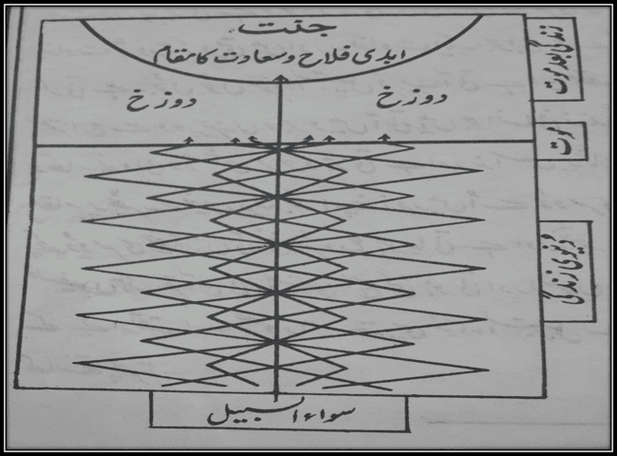
Notes:
نبی کریم ﷺ نے ایک سیدھی لکیر کھینچی اور اسی کے ارد گرد آڑھی ٹیڑھی لکیریں کھنچیں اور بتایا کہ سیدھی لکیر اللہ تعالی کا راستہ ہے اور آڑھی ترچھی لائنیں شیطان کی پگڈنڈیاں ہیں جہاں ہر طرف شیطان بیٹھا ہے ۔ ہمارے ذہین میں سیدھے راستے کا کیا تصور آتا ہے صاف اور سیدھا راستہ اور آخر میں جنت جگمگا رہی ہے۔یہ تصور ٹھیک نہیں ہے صراط مستقیم سے مراد دراصل منزل پر پہچانے والا راستہ ہے وہ راستہ جو منزل /جنت تک پہنچا دے ۔اس راستے میں مشکلات اور Hurdles ہیں زندگی میں دوراہے ،چوراہے بھی آتے ہیں round about پر انسان کھڑا ہو جاتا ہے ۔انسان سوچتا ہے کہ کہاں جاؤں کہاں نہ جاؤں؟ کون سا راستہ منزل تک لے جائے گا؟ اسی طرح انسان sign boards تلاش کرتا ہے کہ صراط مستقیم کا راستہ کہاں سے ملے ۔
ہمیں دنیا میں زندگی گزارتے ہوئے اپنا نفس دنیا وی مفاد ، دوست سب نظر آتے ہیں اور اللہ تعالی کا راستہ دھندلا جاتا ہے ۔اسی بات کو ہم ایک اور مثال سے سمجھتےہیں جہاز میں فرسٹ کلاس میں سفر کر رہے ہیں اس میں آرام بھی ہے سہولت بھی ہے آسانی بھی ہے ۔اتنے میں پائلٹ اناوئس کرتا ہے کہ جہاز کریش ہونے والا ہے تو یہ پر آسائش سفر جس کا انجام ہلاکت ہو بہتر ہے یا سیدھا سادھا سفر ہو لیکن ٪100 محفوظ تو کیا زیادہ بہتر ہے ؟ اگر حفاظت کے ساتھ تھوڑا بہت فن ،مزہ ملے تو ٹھیک ہے صراط مستقیم کے دوران جو اللہ نے ہمارے لئےrelax کرنے کی جگہیں بتادیں ہوں گی ہم ان سے بھی فائدہ اٹھائیں گے لیکن اس صراط مستقیم کو چھوڑ کر ہم کہیں نہیں جائیں گے۔ زندگی کے راستے اس پزل کی طرح ہیں maze کی طرح ہیں ایک راستہ ہے جو منزل تک پہنچائے گا باقی سارے dead ends ہیں بہت سارے رستے ہیں لیکن ہم اپنی منزل پر خیر وعافیت کے ساتھ پہنچنا چاہتے ہیں ۔ہم ایک محفوظ راستہ چاہتے ہیں صراط مستقیم محفوظ راستہ (protected way) ہے جیسے ہم نے جہاز والی مثال میں دیکھا ہمیں آسان ترین راستہ نہیں چاہئے کلر فل پر آسائش ،پر لطف راستہ نہیں بلکہ محفوظ رستہ چاہئے سفر کے دوران ۔۔۔اسی طرح ہدایت کا سفر کوئی پارٹ ٹائم عمل نہیں ہے یہ ایک مسلسل عمل ہے جب تک منزل نہ ملے گی سفر جاری رہے گا ۔

Slide 35
True Guidance is like a lamp In a Dark Forest. It gives light for every step of Life.
Notes:
جب ہم راستے پر چل پڑتے ہیں تو کیا منزل پر پہنچنے سے پہلے ادھر ادھر بیکار میں رک جائیں گے اور وقت ضائع کریں گے۔ جن کی Destination واضح ہو انہیں راستے کی پہچان کی ضرورت ہوتی ہے ۔ اس کے بعد وہ وقت ضائع نہیں کرتے منزل کی طرف چل پڑتے ہیں
ھدایت دو طرح کی ہوتی ہے
1ہدایت بمعنی knowledgeدین کے احکامات کو سمجھنا، قران و حدیث، فقہ کا علم
2ہدایت بمعنی عمل: دین صرف understanding کانام نہیں بلکہ عمل کا نام ہے علم حا صل کر کے عمل کی کوشش کرنا دراصل ھدایت پر سفر شروع کرنا ہے بلکل اسی طرح جیسے سارےراستے کانقشہ کوئی بنا دے سب موڑ سمجھا دے اور پھر ساتھ لے کر جا نے کو تیاربھی بیٹھا ہو پھر ہم نہ جائیں توکون ذمہ دار ہوگا؟

Slide 36
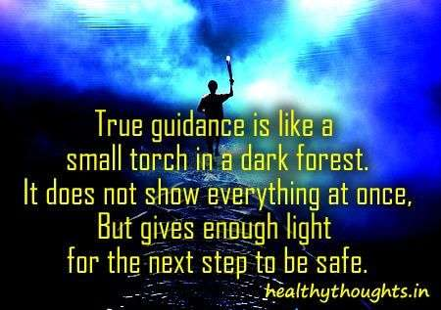

Slide 37
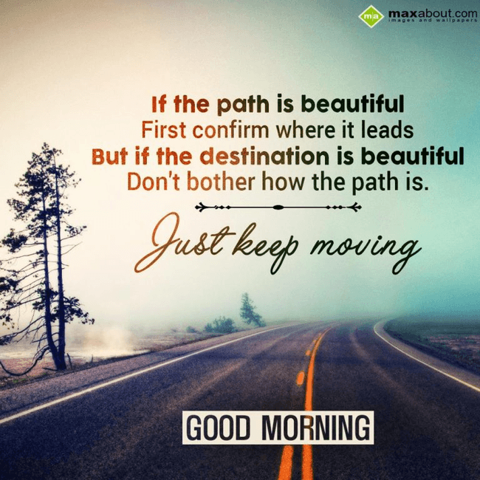

Slide 38
The Way of those on
whom You have
bestowed Your Grace ,
Notes:
صرَاطَ الَّذِينَ أَنعَمتَ عَلَيهِمْ : اے اللہ ! ان لوگوں کو راستہ دکھا جن پر تو نے انعام نازل کیا ۔۔یہ مطالبہ ہمای فطرت کے مطابق ہے لوگ بھی تو سامنے ہونے چاہیئں رول ماڈلز ہماری ضرورت ہیں ۔۔ ۔۔ ہم سے کون ہے جو انعام و اکرام نہ چاہتا ہو ، کسے اعزازی اور ممتاز پوزیشن پر رہنا پسند نہ ہو، خود کو درخشاں کامیابی ، شاندار نتیجے پر فائز دیکھنا ہم سب کی تمنا ہے لہذا ہم نے سورۃ الفاتحہ میں اللہ تعالیٰ سے یہی طلب کیا ہے، ہمیں انعام یافتہ لوگوں کا راستہ دکھائیے ۔ اللہ کے انعام یافتہ لوگ کون کون ہوتے ہیں ؟ قرآن پاک نے انعمت علیھم کی تشریح کو سورۃ النساء آیت 69 میں دو ٹوک انداز میں بتایا ہے ۔۔۔
فَأُولَـٰئِكَ مَعَ الَّذِينَ أَنْعَمَ اللَّـهُ عَلَيْهِم مِّنَ النَّبِيِّينَ وَالصِّدِّيقِينَ وَالشُّهَدَاءِ وَالصَّالِحِينَ ۚ وَحَسُنَ أُولَـٰئِكَ رَفِيقًا ﴿٦٩﴾
(مومن )وہ ان لوگوں کے ساتھ ہوگا جن پر اللہ نے انعام فرمایا ہے یعنی انبیا٫ اور صدیقین اور شہدا٫ اور صالحین کیسے اچھے ہیں یہ رفیق جو کسی کو میسر آئیں۔۔
أَنعَمتَ عَلَيهِمْ :۔ سے مراد انبیاء صدیقین اور شہداء اگر ہمیں ان کے راستے پر چلنا ہے تو یقیناً ان کے بارے میں جاننا ہو گا کہ ان کا life style کیا تھا وہ کیسے اپنی زندگی کے لمحات گزارتے تھے ان کی ترجیحات کیا تھیں کیا میں ان کے بارے میں بہت کچھ جانتی ہوں۔۔۔ یہ انعام یافتہ لوگ کیا کرتے ہیں ؟ کن راہوں پر چلے ہیں ؟ کن راہوں سے بچ رہے ہیں کس بات پر نظریں جما کر رکھتے ہیں کن باتوں کی طرف نظر اٹھا کر بھی نہیں دیکھتے ۔۔ زندگی کے امتحان میں ٹاپ کرنے کی آرزو ہمیں صحابہ کرام ؓ سے نوٹس لینے پر مجبور کیوں نہیں کرتی؟
TOPPERS سے تعلق ہم جوڑنا چاہتے ہیں تو ہم کو ان کا لائف اسٹائل اپنانا ہو گا ۔۔آپ کے خیال میں ناچ گانے والی اداکارائیں ، زندگی کو کھیل تماشہ بنانے والے کریکٹرز ۔۔ یہ سب ہمارے رول ماڈلز نہیں بنے ہوئے ہیں ؟

Slide 39
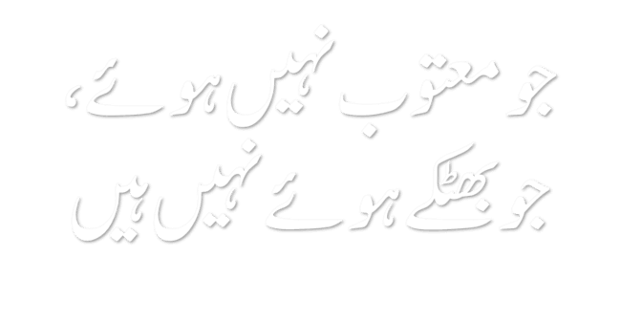
not (the way) of those who earned Your Anger (such as the Jews),
nor of those who went astray
(such as the Christians).
Notes:
المَغضُوبِ اور الضَّالِّينَ کون : جیسے ہمارے لئے یہ جاننا ضروری ہے کہ اسلام کیا ہے ویسے ہی یہ بات بھی جاننا لازم ہے کہ اسلام کیا نہیں ہے ۔۔ تا کہ نادانستگی میں ہمارے اسلام میں غیر محسوس طریقے سے وہ باتیں شامل نہ ہونے پائیں جو اسلام میں نہیں ہیں ۔۔ اسی طرح ہمیں واضح طور پر یہ بھی معلوم ہونا چاہیئے کہ ہم نے اس زندگی میں کس راستے پر چلنا ہے اور کن کو دیکھ کر چلنا ہے راستہ الصراط المستقیم ہے اور انعمت علیھم کا راستہ ہے ۔ انبیاء ، صدقین ، شہداء و صالحین کا راستہ ہے
اللہ مالک الملک نے سورۃ الفاتحہ کی آخری آیت مبارکہ میں دو گروہوں کو صراط مستقیم سے گمراہ قرار دیا مغضوب سے مراد یہودی ہیں اور ضالین سے مراد عیسائی ہیں قرآن و حدیث کی روشنی میں ان کے کردار کی ایک جھلک بیان کی جا رہی ہے جو ان کے مغضوب و ضالین ہونے کی وجہ بنی
اللہ تعالیٰ کے ساتھ شرک اور کفر ، انبیاء کو اللہ کا بیٹا قرار دینا، اپنے علماء کی اندھی تقلید، اللہ کی آیات میں تبدیلی ، اللہ کی آیات میں تبدیلی ،اللہ کی نعمتوں کے بدلے ادنیٰ کا انتخاب،انبیاء کو تکالیف پہنچانا
اور الزامات لگانا، قتل کرنا،جہاد سے بچنا، فضول سوالات، کثرت سے گناہ،اللہ کے احکامات کو ماننے میں بہانےکرنا ،سرکشی اور بغاوت کارویہ اپنانا،عہد لوگوں کو نیکی کی دعوت دینا اور خود اس پر عمل نہ کرنا، تفرقہ بازی، امر بالمعروف اور نہی المنکر کو چھوڑنا ،اللہ کے بعض احکامات پر ایمان اور بعض کا انکاروغیرہ
یہودو نصاریٰ کی انہی بد اعمالیوں کے سبب اللہ رب العالمین نے انہیں صراط المستقیم سے گمراہ قرار دیا ہے اس بات میں مسلمانوں کے لئے نصیحت ہے کہ اگر وہ بھی ان جیسے اعمال و کردار کو اختیار کریں گے تو وہ بھی انہی کی طرح صراط المسقیم سے بھٹک جائیں گے ۔ بلکہ ان کے راستے پر ایک قدم بھی نہیں رکھنا کبھی کسی قیمت آنکھ اٹھا کر بھی نہیں دیکھنا ہمارے نبی پاک ﷺ کا فرمان ہے ‘’خالف الیھود و نصاری’’ یہودیوں اور عیسائیوں کے نقش قدم پر نا چلو اور یہ بات بھی واضح کر دی ‘’من تشبہ بوم فھو منھم’’ جو شخص جس قوم سے مشابہت اختیار کرے گا اس کا شمار اسی قوم میں ہو گا اب یہ بات کس قدر پریشان کن ہے کہ ہر روز سورۃ الفاتحہ میں تو دعا ان الفاظ میں کریں پر ہمارا حال ہے کہ
وضع میں تم ھو نصاری تو تمدن میں ھنود ۔۔۔
یہ مسلماں ہیں ً ۔۔۔۔۔۔۔۔۔۔۔۔۔۔۔۔۔۔۔۔۔
یعنی ہم دن رات دعا مانگتے ہیں یا اللہ ہمیں عیسائیوں یہودیوں جیسا نہ بنانا لیکن عملی اعتبار سے ہم کس سے impress ہو رہے ہیں معاشرے میں کن کی تقلید کی جا رہی ہے
جب ہم قرآن پر غوروفکر کریں گے سیرت کا مطالعہ کریں گے تو ہمیں سمجھ آئے گا کہ اس مختصر سے وقت میں ہم نے اپنے بندے ہونے کے کردار کو کس طرح نبھانا ہے اور ایک مسلم عورت ہونے کی حیثیت سے مجھ پر کیا ذمہ دا ریاں عائد ہوتی ہیں اور وہ مجھے کس طرح نبھانی ہیں

Slide 40
O” ALLAH Accept
Notes:
محبت اور عاجزی سے دعا کر رہے ہیں آخرت میں اللہ سے جنت مانگ رہے ہیں ہر نماز میں۔ کیونکہ یہ دنیا کی زندگی تو بس اتنی ہی ہے جیسے نبی کریم ﷺ قطرے اور سمندر کی مثال دی صراط مستقیم وہ راستہ ہے جس میں قطرے بھر میں چلتے چلتے اس سمندر میں جا داخل ہونگے عالیشان نعمتوں میں بھری جنت ،محلات ، بے حساب رزق بہترین ساتھی میسر ہونگے صراط مستقم مانگ لی تو گویا سب کچھ مانگ لیا یہ دنیا بھی عافیت سے اللہ کی رضا پر چلتے کٹ جائے گی اور آگے جنت کی میراث کا وعدہ ہے ۔

Slide 41
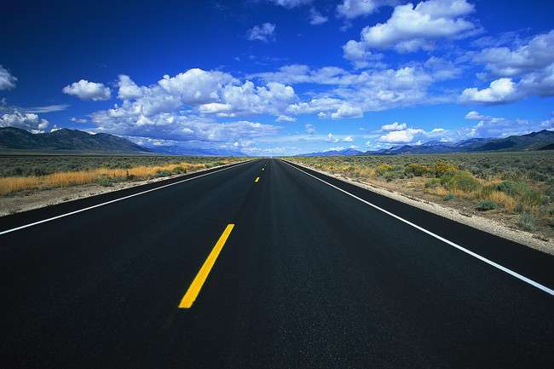
Once you got the right way, Would you still wait and think?
JI Youth (Women Wing)
Notes:
دنیا میں جتنی نعمتیں ہیں اس میں صراط مستقیم کی ہدایت کا مل جانا سب سے بڑی نعمت ہے اور اس لیے گڑگڑا کر مانگیں، بے توجہی سے نہ گزر جائیں اور پکا ارادہ کر لیں ، ایسا نہ ہو کہ ٹالنے کی صورت میں شیطان راستہ گم کروا دے ۔

